Slide 1


基于深度强化学习的目标导航方法研究

Slide 2
目录
01 研究背景
02 研究内容
03 实验分析
04 工作总结

Slide 3
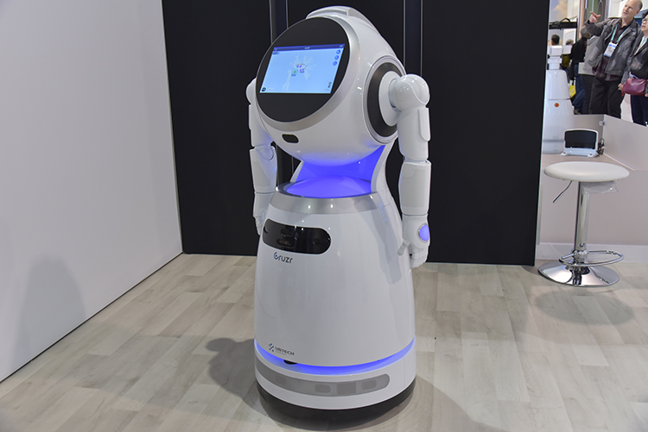
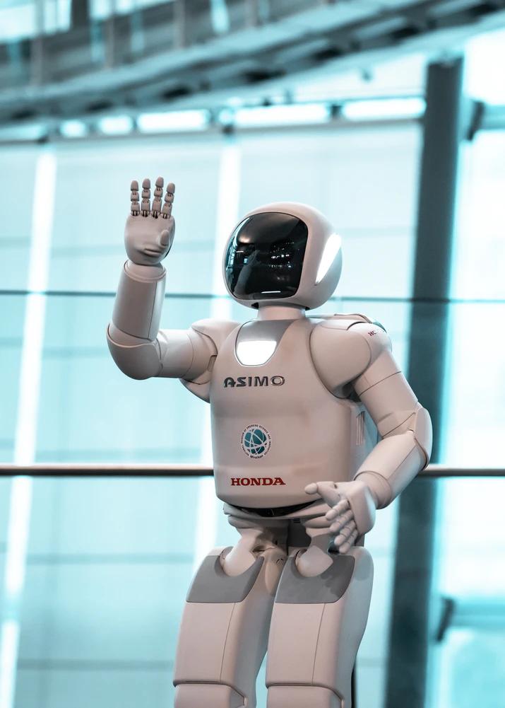
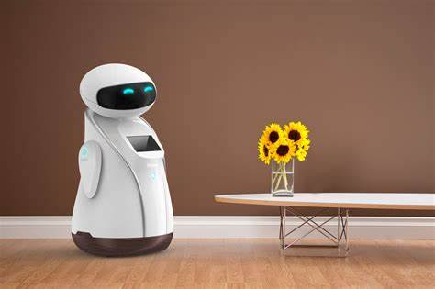
研究背景^{[1]}
机器人的应用越来越广泛
近五年全球机器人市场规模年均增长11.5%
对机器人的要求日益增高
而机器人能完成各种任务的关键则是
具备自主导航能力
参考文献
[1] CIE. 中国机器人产业发展报告(2021年)[R]. 北京：中国电子学会，2021

Slide 4

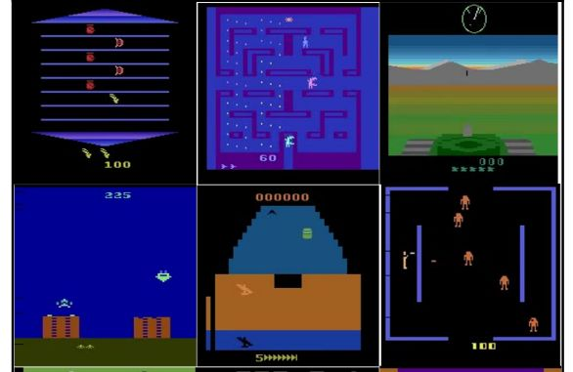
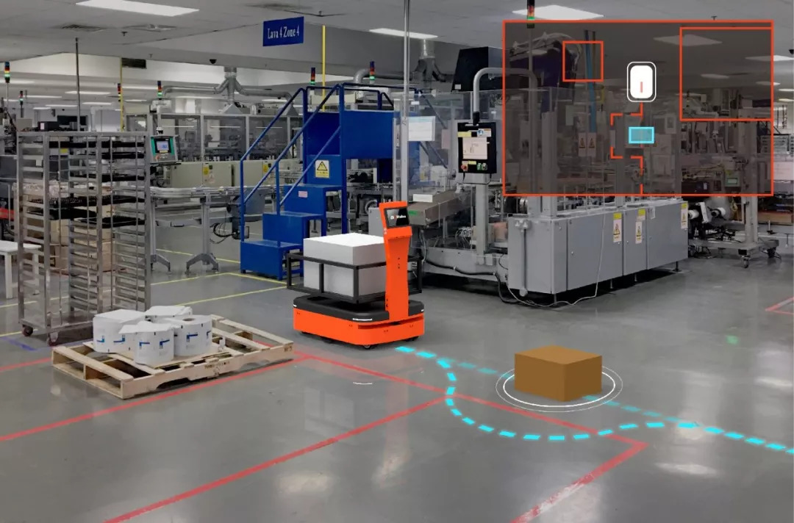
研究意义
深度强化学习让机器人与环境交互，学习导航方法
该方法具有对环境先验信息依赖少、泛化能力强的潜力
但现有的基于深度强化学习的自主导航方法泛化能力普遍较弱
智能体
(Agent)
3)状态s_{t-1}
3)奖励r_{t}
2)动作a_{t-1}
环境
(Environment)
4)状态s_{t}

Slide 5
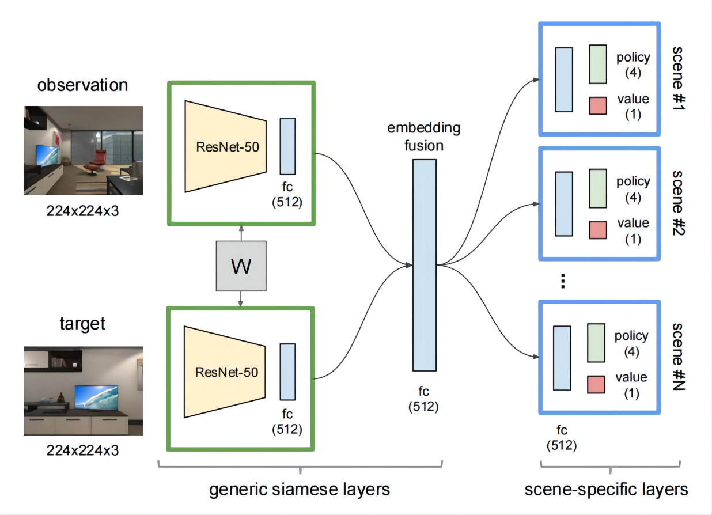
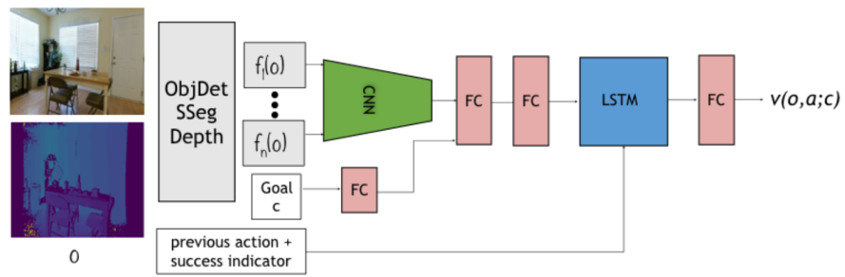
研究现状
工作一——目标驱动的深度强化学习视觉导航^{[1]}
工作二——视觉表征方式对导航表现的影响^{[2]}
将目标点输入，能提高模型跨目标泛化能力
以高级语义信息为输入能有效提高模型的导航表现
参考文献
[1] Y. Zhu et al., "Target-driven visual navigation in indoor scenes using deep reinforcement learning," 2017 IEEE International Conference on Robotics and Automation (ICRA), 2017, pp. 3357-3364.
[2] Mousavian et al. Visual Representations for Semantic Target Driven Navigation. 2019 International Conference on Robotics and Automation (ICRA), 8846-8852.

Slide 6
目录
01 研究背景
02 研究内容
03 实验分析
04 工作总结

Slide 7
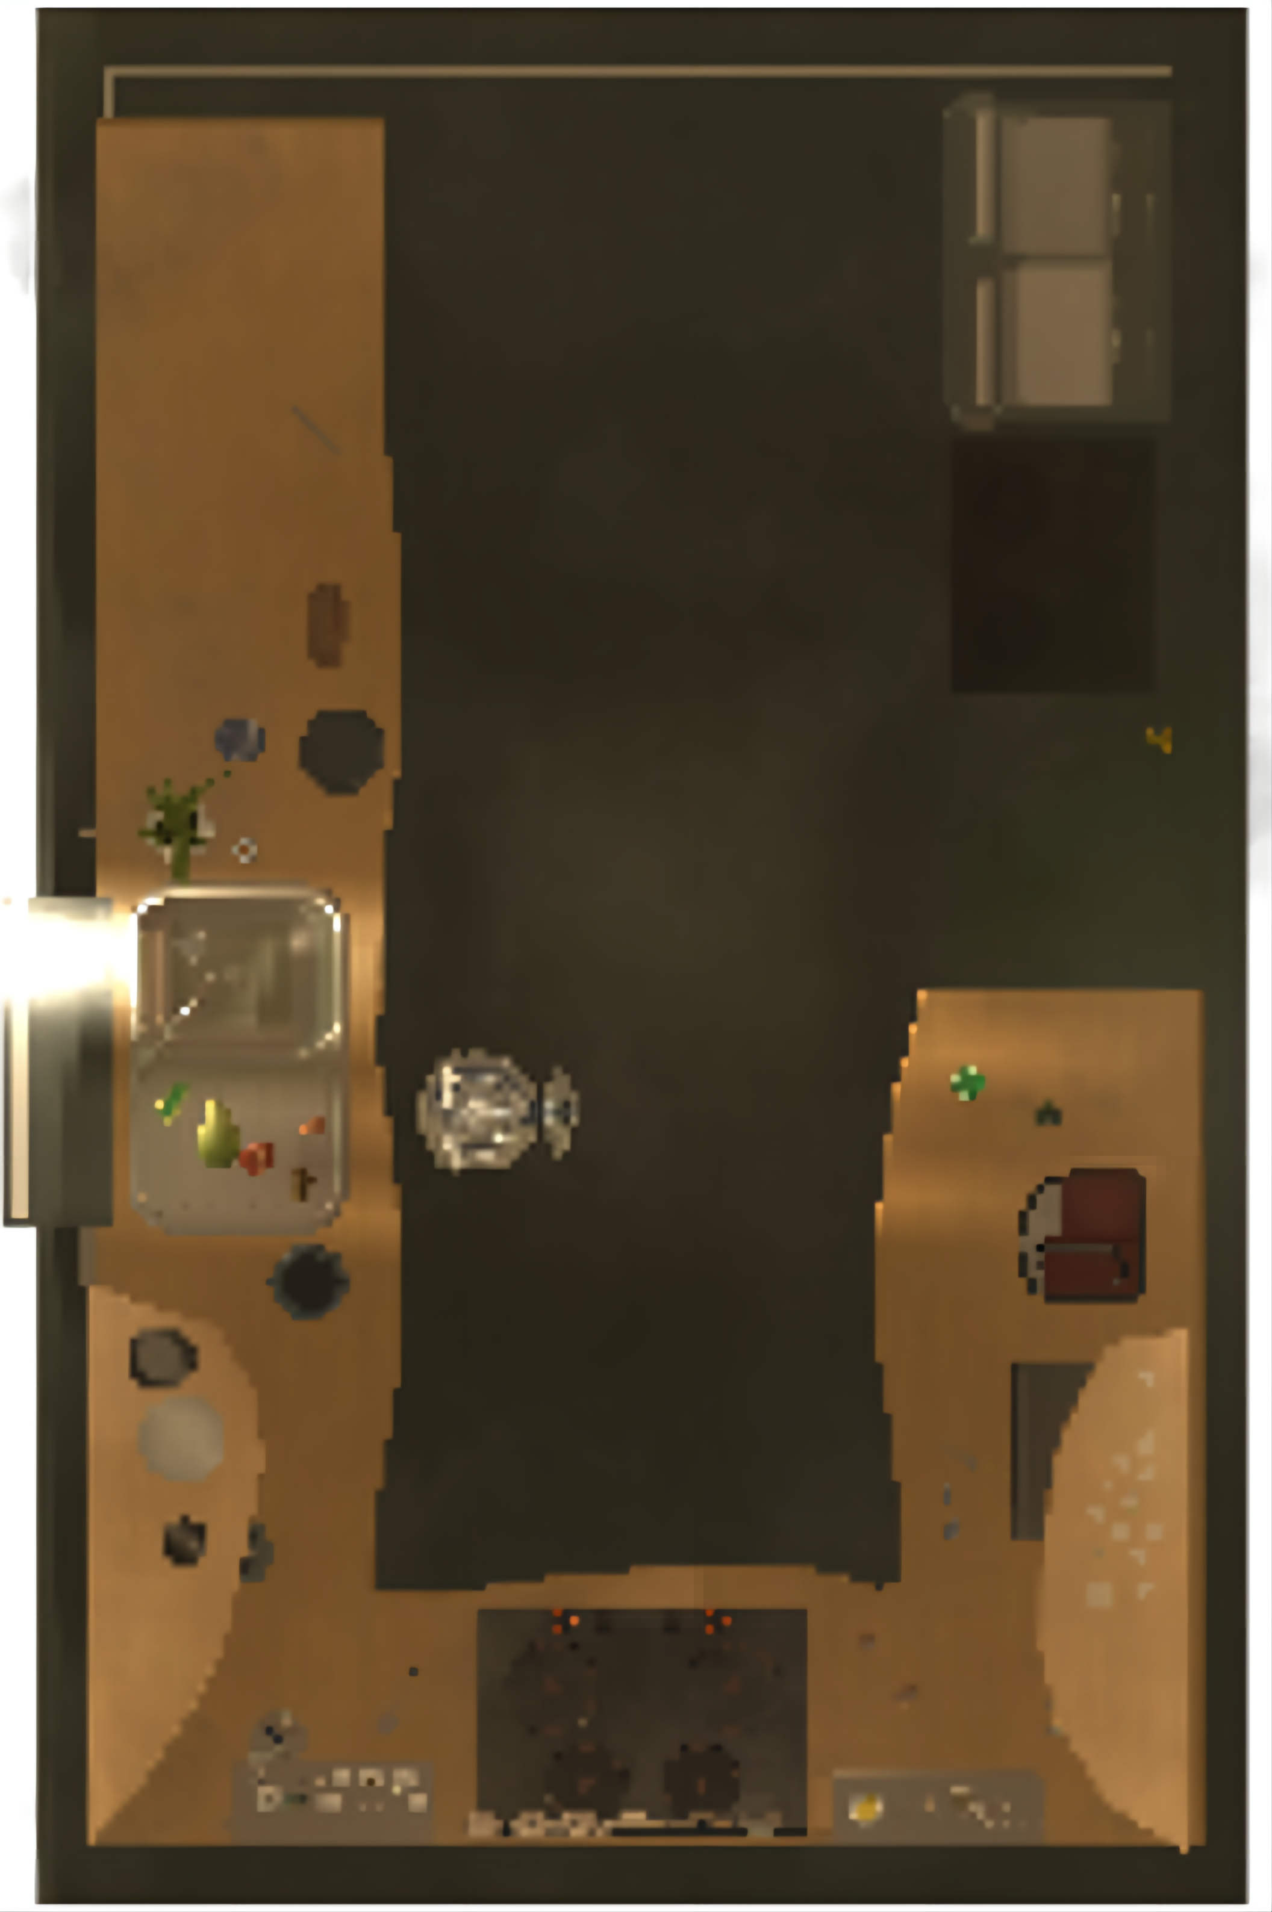
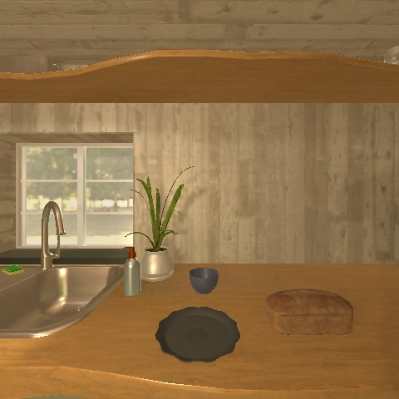
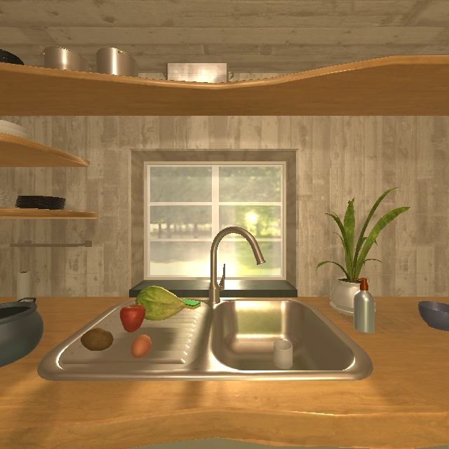
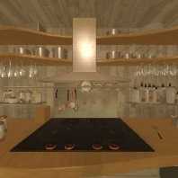

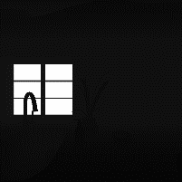
研究内容简述
以减少输入包含的场景特有信息为主要思路，在工作一和工作二的基础上，本工作提出了一种结合目标检测和深度图的深度强化学习视觉导航模型
当前时刻观测
更新
新观测
动作
RGB观测
输入信息融合
当前位置
状态表示
动作：向左走
深度强化学习网络
目标点图像
目标点
深度图

Slide 8
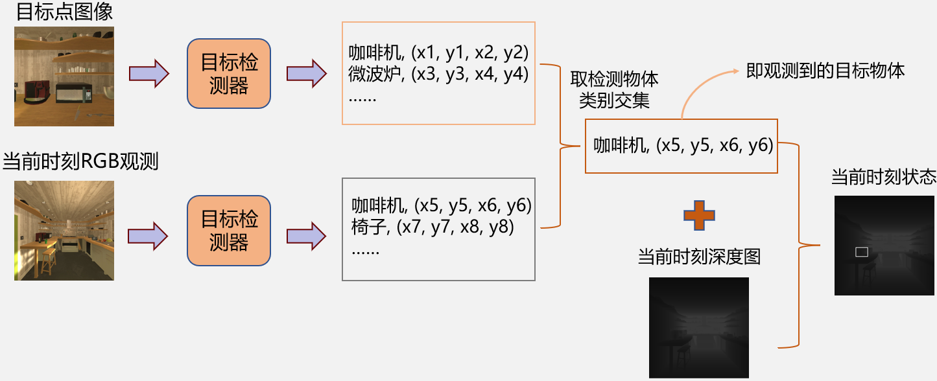
输入信息融合
本模型的输入信息经过融合后作为深度强化学习网络输入

Slide 9
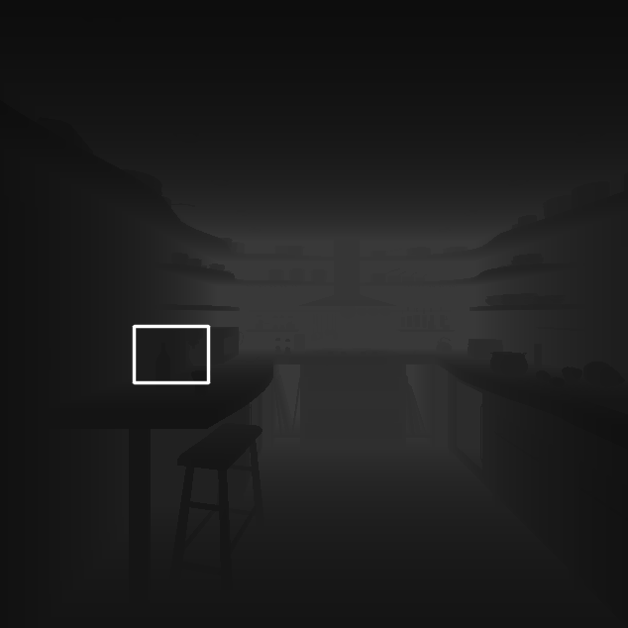
输入信息融合
现有的深度强化学习自主导航方法
本工作的深度强化学习自主导航方法
直接以RGB观测作为网络输入，包含场景特有信息过多，不利于模型泛化
网络输入为深度图+目标检测的信息融合结果，包含距离信息以及较少的场景特有信息，有利于模型泛化^{[1]}
当前时刻观测
深度强化学习网络
深度图+目标检测
深度强化学习网络
动作
动作
参考文献
[1] Mousavian et al. Visual Representations for Semantic Target Driven Navigation. 2019 International Conference on Robotics and Automation (ICRA), 8846-8852.

Slide 10
奖励函数设计
奖励函数主要包含目标检测奖励、碰撞惩罚和导航奖励三部分
目标检测奖励
S_{i}为第i个目标物体的检测框面积
引导模型关注更大的目标物体
碰撞惩罚
引导模型避免发生碰撞
导航奖励
引导模型更快地导航到目标点
总奖励

Slide 11

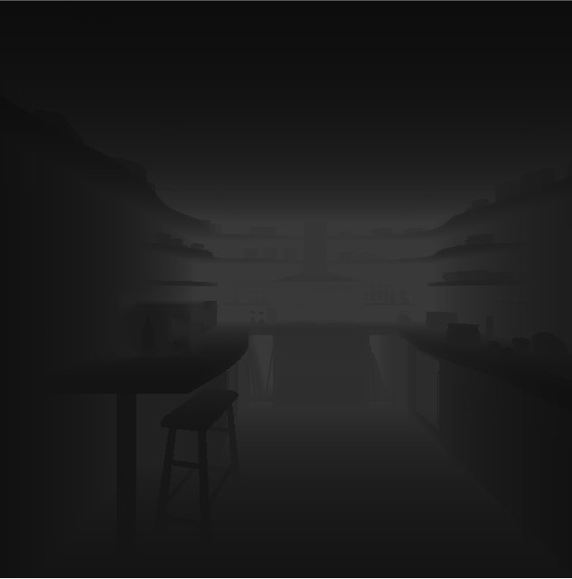
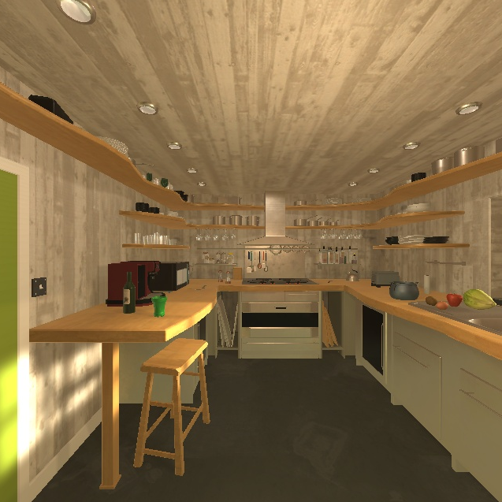
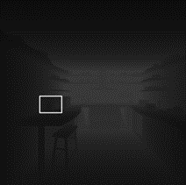
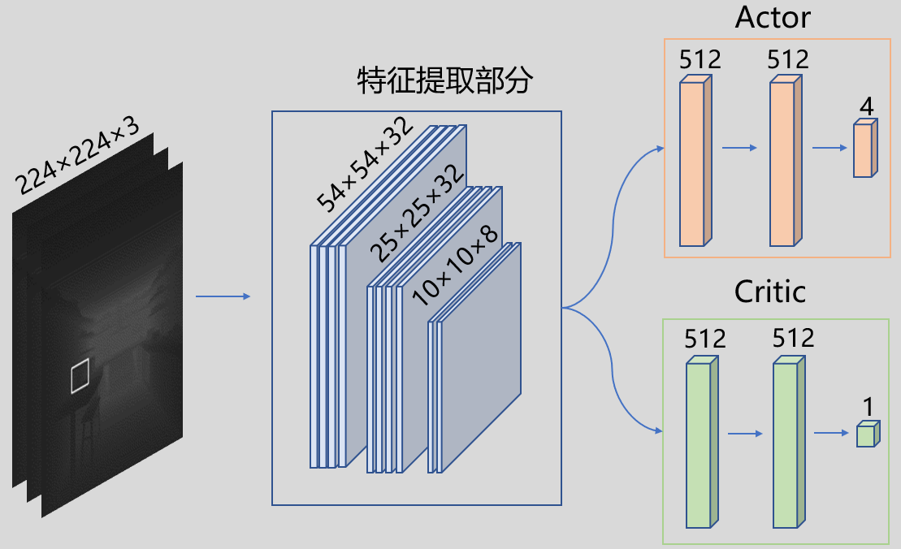
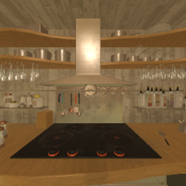
环境
整体框架
本工作整体框架主要由目标检测器、奖励计算模块和智能体三部分组成
RGB观测
状态表示
深度图
动作
智能体
目标检测器
奖励计算模块
W
即时奖励
目标点图像
目标检测器

Slide 12
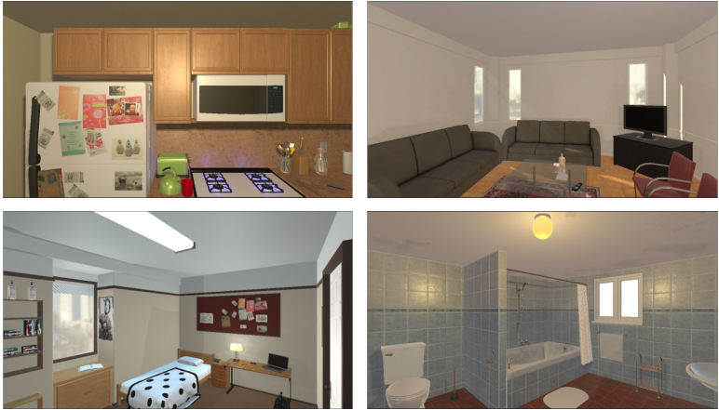
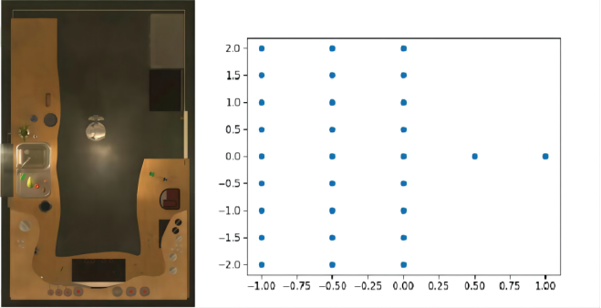
AI2THOR仿真环境介绍^{[1]}
AI2THOR仿真环境是一个室内场景仿真环境
包含厨房、卧室、起居室、浴室四种共120个仿真场景
机器人每次运动的距离 | 0.5m
机器人每次旋转的角度 | 90°
动作空间 | 向前走、向后走 向左旋转、向右旋转
参考文献
[1] Kolve E, Mottaghi R, Han W, et al. Ai2-thor: An interactive 3d environment for visual ai[J]. arXiv preprint arXiv:1712.05474, 2017:1-4.

Slide 13
离线AI2THOR数据集
为加快交互速度，本工作将AI2THOR仿真环境制作成了离线AI2THOR数据集
AI2THOR直接渲染
离线AI2THOR数据集
交互速度：77.16h/百万次
平台：仅Linux
交互速度：4.39s/百万次
平台：Linux、Windows等
事件/元数据/图像
python
智能体
Unity
HTTP请求
ai2thor.server
动作
元数据
观测图像等
HTTP回复
队列回复
队列请求
离线AI2THOR数据集
动作请求
ai2thor.controller

Slide 14
模型训练方案
策略 π(s)
V(s)
模型使用一种A3C算法^{[1]}的框架进行训练
各训练线程设定的训练场景或目标均不同^{[2]}
网络
输入(s)
梯度传递
全局网络
参数名称 | 参数值
训练线程数 | 100
训练场景数 | 20
各场景训练目标数 | 5
总训练步数 | 2×10⁷
初始学习率 | 4×10⁻⁷
参数同步
…
线程 1
线程 2
线程 3
线程 n
采样交互
环境 1
环境 2
环境 3
…
环境 n
参考文献
[1] Mnih V, Badia A P et al. Asynchronous methods for deep reinforcement learning[C]//International conference on machine learning. PMLR, 2016: 1928-1937.
[2] Y. Zhu et al., "Target-driven visual navigation in indoor scenes using deep reinforcement learning," 2017 IEEE International Conference on Robotics and Automation (ICRA), 2017, pp. 3357-3364.

Slide 15
目录
01 研究背景
02 研究内容
03 实验分析
04 工作总结

Slide 16
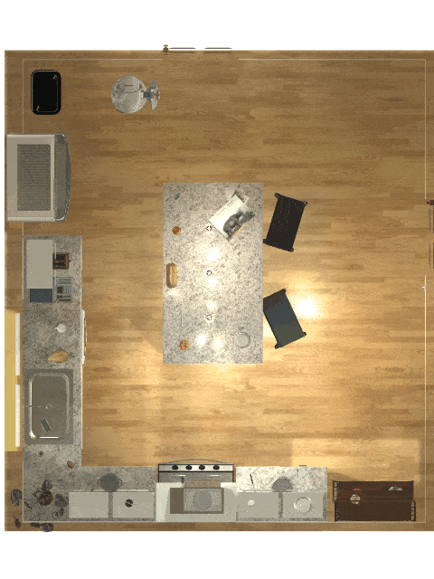
实验设计
定义以下模型导航表现衡量指标：
平均轨迹长度——所有轨迹的平均长度（单位：步）
成功率——长度小于 500 步的轨迹占比*
在实验中，本模型将与以下两个模型进行比较：
1、Random——模型将在环境中随机采取动作
2、Baseline——即本工作的前人工作基础（工作一）
注*：本工作认为只有能够快速导航到目标点的导航任务才是成功的

Slide 17
跨目标泛化能力分析——实验场景选取
跨目标泛化能力是指模型适应训练场景中新的目标点的能力
本实验所选取的仿真场景与训练时所使用的仿真场景一致
厨房 | 起居室 | 卧室 | 浴室
FloorPlan1 | FloorPlan203 | FloorPlan301 | FloorPlan402
FloorPlan4 | FloorPlan206 | FloorPlan303
FloorPlan16 | FloorPlan210 | FloorPlan311
FloorPlan23 | FloorPlan213 | FloorPlan319
FloorPlan28 | FloorPlan218 | FloorPlan328
 | FloorPlan223
 | FloorPlan227

Slide 18
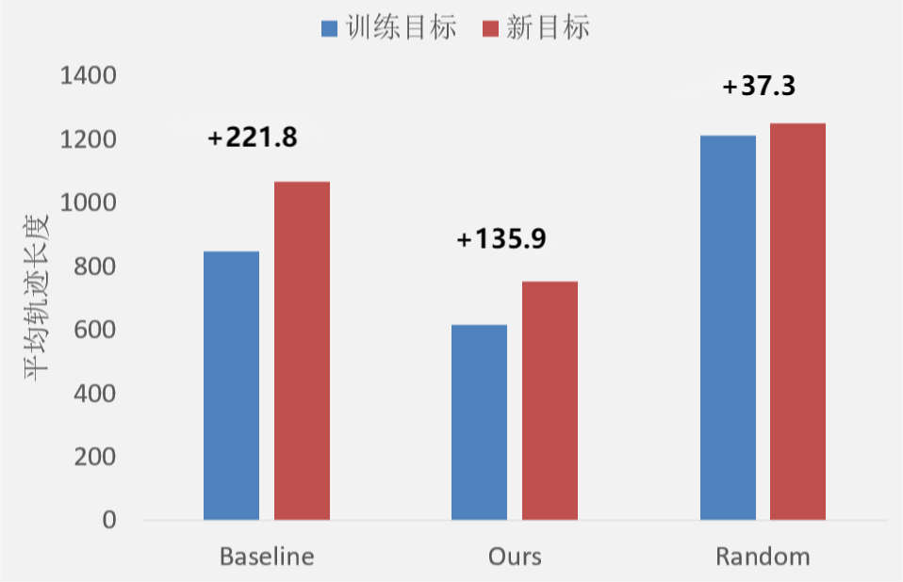
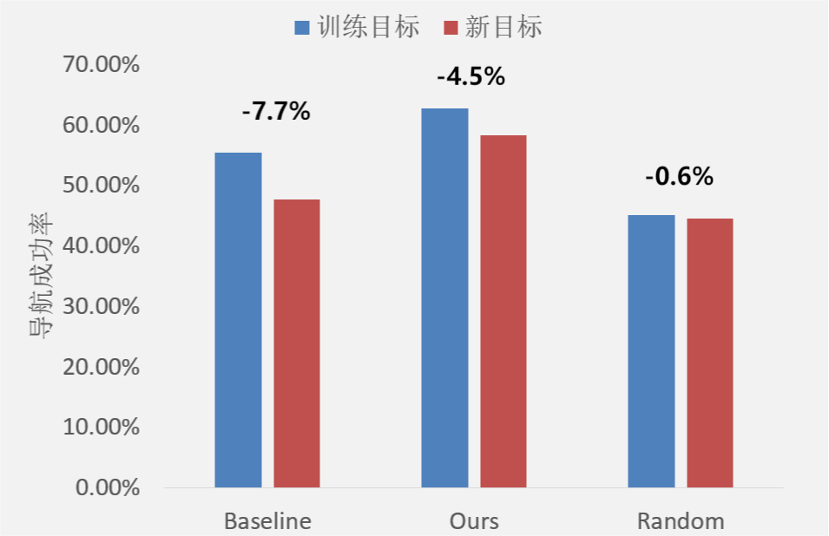
跨目标泛化能力——实验结果分析
相较于Baseline，本模型在更换新导航目标后表现相对更稳定，这表明本模型具有更好的跨目标泛化能力

Slide 19
跨场景泛化能力——实验场景选取
跨场景泛化能力是指模型适应新场景的能力
本实验共选取20个新的仿真场景进行实验
厨房 | 起居室 | 卧室 | 浴室
FloorPlan3 | FloorPlan204 | FloorPlan302 | FloorPlan404
FloorPlan12 | FloorPlan208 | FloorPlan309 | FloorPlan409
FloorPlan21 | FloorPlan215 | FloorPlan317 | FloorPlan414
FloorPlan26 | FloorPlan221 | FloorPlan324 | FloorPlan420
FloorPlan30 | FloorPlan228 | FloorPlan327 | FloorPlan425

Slide 20
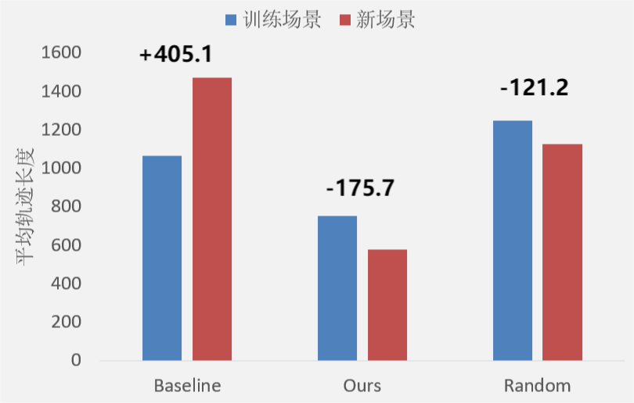
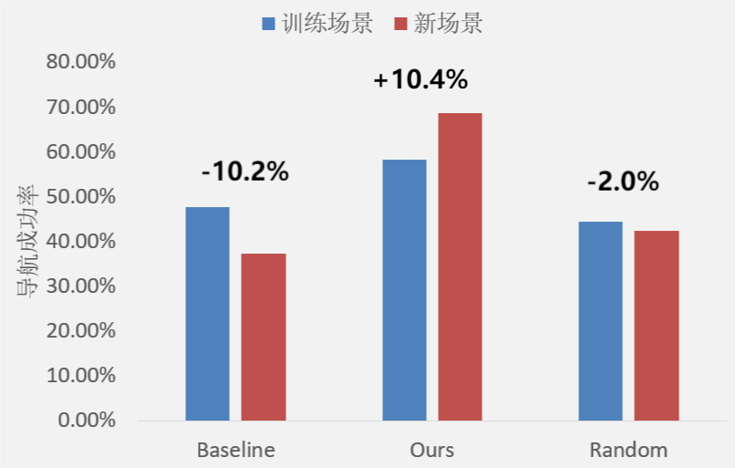
跨场景泛化能力——实验结果分析
相较于Baseline，更换新导航场景后本模型的导航表现没有明显变差，这表明本模型具有更好的跨场景泛化能力

Slide 21
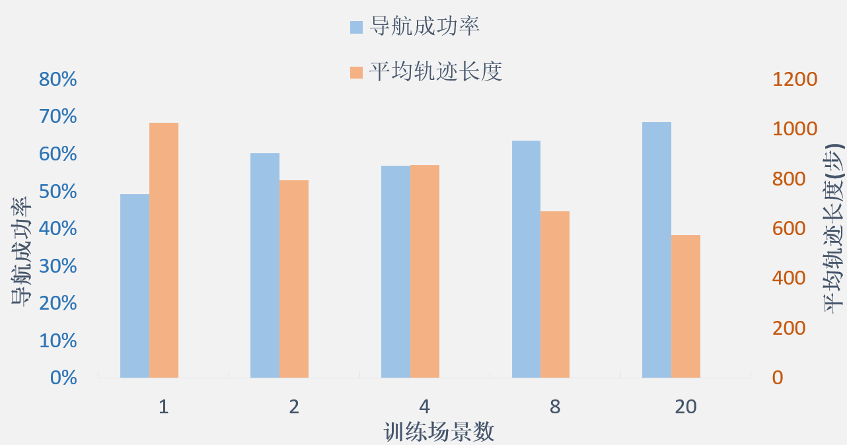
跨场景泛化能力——训练场景数量与跨场景导航表现关系
本模型的训练场景数量越多，跨场景导航表现越好

Slide 22
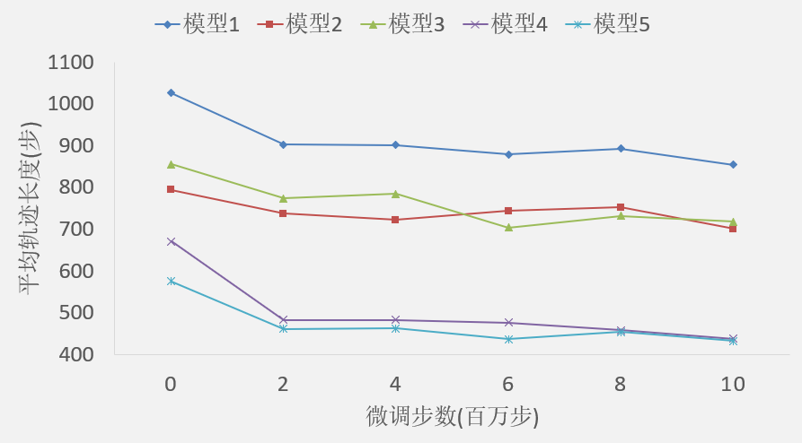
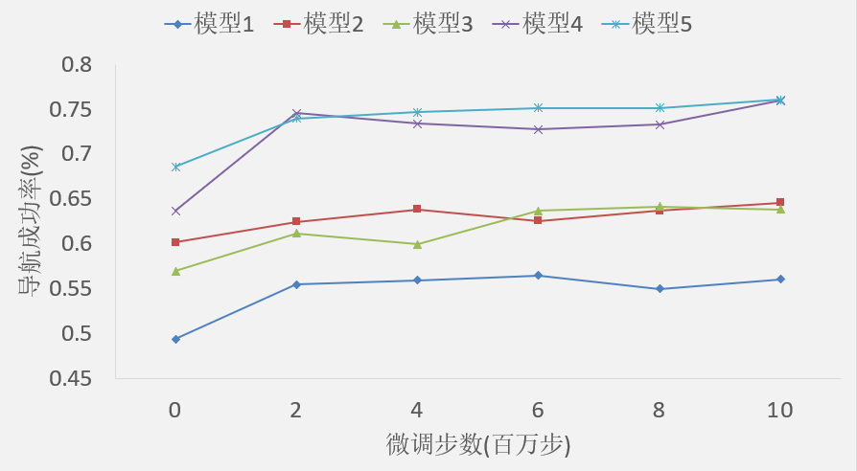
跨场景泛化能力——微调后的跨场景泛化能力
模型1-5分别指训练场景数为1、2、4、8、20的本模型
微调后模型的平均轨迹长度减少93.45—233.25步，导航成功率提升4.4%—12.3%

Slide 23
目标检测器性能对导航的影响——目标检测器选取
主要采用两个指标衡量目标检测器性能：
1、mAP:0.5——IoU阈值为0.5时，各类别PR曲线与坐标轴非负部分围成的面积平均值
2、物体检测类别数目——能检测的物体类别数量
共选用7个目标检测器进行实验，所有目标检测器均使用COCO数据集^{[1]}进行训练
目标检测器 | 模型 | mAP:0.5 | 物体检测种类数目
检测器1 | YOLOv5s | 0.124 | 16
检测器2 | YOLOv5s | 0.53 | 80
检测器3 | YOLOv5s | 0.62 | 16
检测器4 | YOLOv5s | 0.17 | 16
检测器5 | YOLOv5n | 0.46 | 80
检测器6 | YOLOv5l | 0.67 | 80
检测器7 | YOLOv5x | 0.69 | 80
参考文献
[1] Lin T Y, Maire M, Belongie S, et al. Microsoft coco: Common objects in context[C]//European conference on computer vision. Springer, Cham, 2014: 740-755.

Slide 24
目标检测器性能对导航的影响——实验场景选取
本实验共选用10个仿真场景进行实验
厨房 | 起居室
FloorPlan1 | FloorPlan203
FloorPlan4 | FloorPlan206
FloorPlan16 | FloorPlan210
FloorPlan23 | FloorPlan212
FloorPlan28 | FloorPlan213

Slide 25
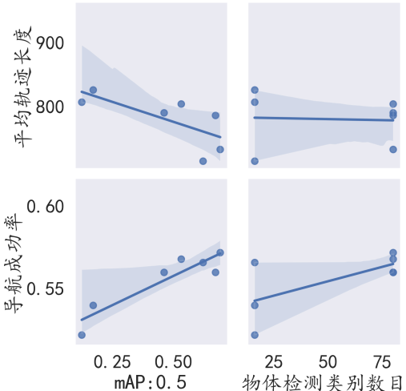
目标检测器性能对导航的影响——结果分析
高mAP值的目标检测器可以使模型具有更高的导航成功率和更短的平均轨迹长度
物体检测类别数目对导航表现则无显著影响

Slide 26
目录
01 研究背景
02 研究内容
03 实验分析
04 工作总结

Slide 27
工作总结
 | 创新点/未来工作 | 描述
创新点 | 将深度图与目标检测结果相融合作为网络的输入 | 提高了模型泛化能力
 | 设置目标检测奖励 | 引导模型更多关注体积大的目标物体
进一步工作 | 将模型训练更多的步数 | 可以使模型表现更好
 | 使用物体类别标签直接指定目标物体 | 更符合实际应用的需求
 | 测试目标检测奖励对模型导航的实际影响 | 一定程度上缓解了奖励稀疏问题

Slide 28
谢谢！

